Slide 1
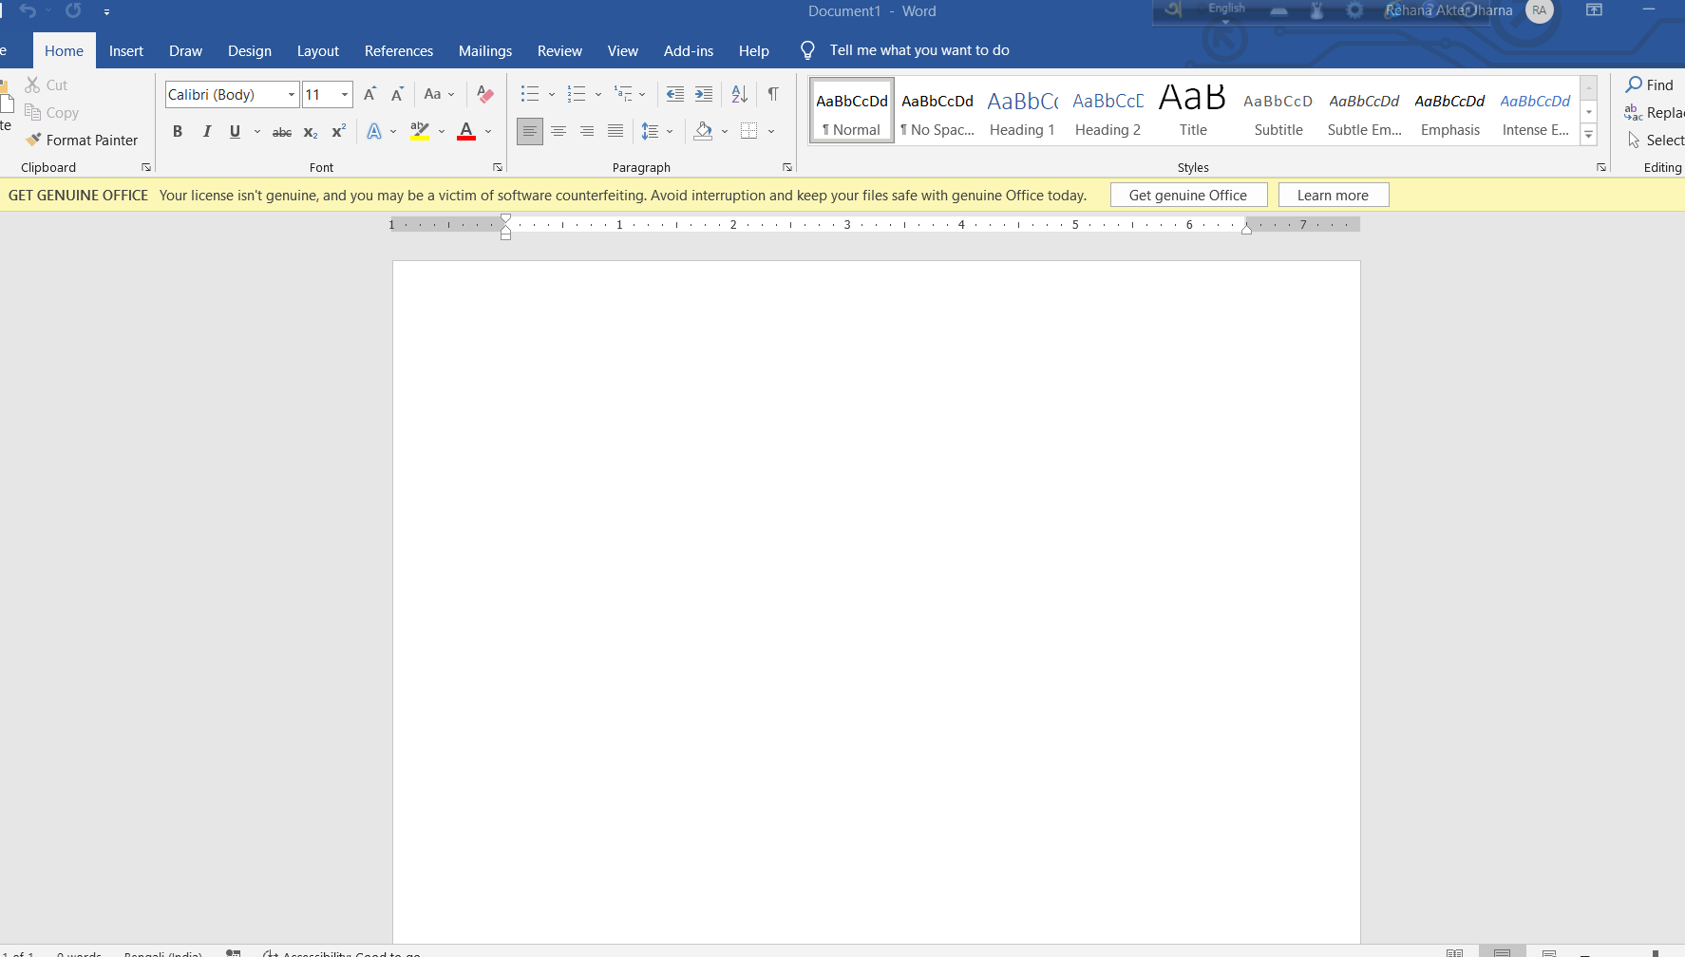
স্বাগতম

Slide 2
পরিচিতি
নামঃ নুরজাহান বেগম , সহকারী শিক্ষক
চরজিথর উচ্চ বিদ্যালয় অ্যান্ড কলেজ ,
ঈশ্বরগঞ্জ , ময়মনসিংহ
ইমেইলঃ nurjahan.dcd6@gmail.com
মোবাইল নম্বরঃ ০১৭৫২৬৯৪১৮৭

Slide 3
পাঠ পরিচিতি
বিষয়ঃ তথ্য ও যোগাযোগ প্রযুক্তি
শ্রেনিঃ৭ম
সয়মঃ৫০ মিঃ

Slide 4
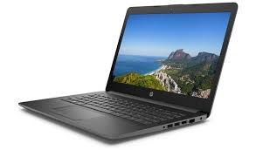
নিচের ছবিগুলো খেয়াল কর--

Slide 5
পাঠ শিরোনাম
ওয়ার্ড প্রসেসিং

Slide 6
শিখনফল
এই পাঠশেষে শিক্ষার্থীরা---
১। ওয়ার্ড প্রসেসর ব্যবহার করে বাংলা ও ইংরেজি লিখতে পারবে।
2।কী-বোর্ড সম্পর্কে লিখতে পারবে।

Slide 7
বাংলা কী- বোর্ডের ব্যবহার পদ্ধতি-
ওয়ার্ড প্রসেসর দিয়ে কোনো কিছু লিখতে গেলে প্রথমেই আমাদের প্রয়োজন কী- বোর্ডের।কী-বোর্ড হলো ওয়ার্ড প্রসেসরের প্রধান ইনপুট ডিভাইস।কিন্তু প্রয়োজন হয় এমন একটি সফটওয়্যারের যা কম্পিউটারে বাংলা লিখতে সহায়তা করবে।

Slide 8
২০০৭ সালে বিনামূল্যের ইউনিকোড সফটওয়্যার অভ্র প্রবর্তিত হয়।এটির উচ্চারণ ভিত্তিক (ফোনেটিক) বাংলা টাইপিং ব্যবস্থা এটিকে তরুণ সমাজের কাছে বেশ জনপ্রিয় করে তোলে।
উচ্চারণ ভিত্তিক বাংলা টাইপিং ব্যবস্থায় যদি “ami banglay gan gai” টাইপ করা হয় তবে লেখা হবে’ আমি বাংলায় গান গায়’।

Slide 9
একক কাজ
ওয়ার্ড প্রসেসরে বাঙলা লেখার নিয়ম লেখ।

Slide 10
অভ্র সফটওয়্যারের F12 কী চাপতে হবে।পরবর্তী কাজ হলো ফন্ট
নির্বাচন করা।অভ্র সফটওয়্যারে NikoshBan ফন্ট নির্বাচন করতে হবে।
ওয়ার্ড প্রসেসরে বিজয় কী- বোর্ড সচল করতে Ctrl Alt B একসাথে চাপতে হবে।
বিজয় কী-বোর্ডে যে কোনো দুটি অক্ষরকে যুক্ত করতে হলে প্রথম অক্ষরটি চেপে ইংরেজি জি (g) চাপতে হবে।

Slide 11
বিশেষ যুক্তাক্ষর
বর্ণ | কী | বর্ণ | কী | বর্ণ | কী | বর্ণ | কী
 | jgn | ষ্ণ | NgB | ঞ্চ | Igy | জ্ঞ | ugI
ঞ্জ | Igu | ঞ্ছ | IgU | ঙ্গ | qgo

Slide 12
ডকুমেন্ট সম্পাদনা
যে প্রক্রিয়া অনুসরণ করে একটি ডকুমেন্টের ভুল- ভ্রান্তি গুলো ঠিক করা হয় সে কাজটিকে বলা হয়
সম্পাদনা
নির্বাচন করা
নির্বাচন করার জন্য কারসরকে নির্ধারিত জায়গার শুরুতে নিতে হবে।এরপর শিফট কী চেপে ধরে ডান এ্যারো
(Shift ) কী চেপে নির্ধারিত কোনো অক্ষর, শব্দ, বাক্য বা কোনো অংশকে নির্বাচন করতে হয়।
কাট
প্রথমে অক্ষর, শব্দ, বাক্য বা অংশকে নির্বাচন করে কাটার জন্য কী- বোর্ডের Ctrl এবং X কী একসাথে চাপতে হয়।

Slide 13
প্রথমে অক্ষর, শব্দ, বাক্য বা অংশকে নির্বাচন করে কপি করার জন্য কী- বোর্ডের Ctrl এবং C কী একসাথে চাপতে হয়।
Copy
Paste
কাট বা কপি কমান্ড ব্যবহার করার পর কারসরকে নির্ধারিত স্থানে নিয়ে Ctrl এবং V কী একসাথে চাপতে হবে।
Delete
ডকুমেন্টের কোনো অক্ষর, শব্দ,বাক্য বা কোনো অংশকে মুছে ফেলতে হলে কী- বোর্ডের Delete বা Del কী ব্যবহার করা হয়।

Slide 14
দলীয় কাজ
আমাদের সকলের প্রিয় জাতীয় সংগীতের প্রথম লাইনটি টাইপ কর ।

Slide 15
মূল্যায়ন
১। উচ্চারণ ভিত্তিক বাংলা সফটওয়্যার কোনটি?
ক. বিজ্ঞান খ. প্রবর্তন
গ. লেখনী ঘ .অভ্র
২। কোনো কিছু কপি করতে কোথায় ক্লিক করতে হবে?
ক . খ . গ. ঘ.

Slide 16
বাড়ির কাজ
ডকুমেন্ট সম্পাদনার প্রয়োজনীয়তা সম্পর্কে একটি প্রতিবেদন প্রস্তুত কর।।

Slide 17
ধন্যবাদ

